Slide 1
语文园地二
统编语文教材小学二年级下册第一单元

Slide 2
语文园地二 第一课时
部编本语文二年级下册

Slide 3
同学们，大家好！我叫妞妞，我喜欢写作，大家都叫我妞妞小作家，我的理想是长大后当个大作家。你们有什么样的愿望？

Slide 4
识字加油站
教师 工程师 魔术师 建筑师理发师 演员 营业员 服务员
裁判员 饲养员
chénɡ
mó
shù
jiàn
zhù
yǎn
yínɡ
wù
pàn
sì
yǎnɡ

Slide 5
按结构分：
按平翘舌音分：
按前后鼻音分：
上下结构有“筑、营、务、养”
左右结构有“程、演、判、饲”
半包围结构有“魔、建”
独体字有“术”
平舌音有“饲”
翘舌音有“程、筑”
前鼻音有“建、演、判”
后鼻音有“程、营、养”

Slide 6
服务类：
表演类：
工程类：
体育类：
教师、理发师、营业员、服务员
魔术师、演员、饲养员
工程师、建筑师
裁判员

Slide 7
同学们，建设美丽的祖国，只有这些职业够吗？你还了解哪些职业呢？

Slide 8
我会介绍
请你说一说自己的理想，或者介绍一下爸爸妈妈的职业。
我的妈妈是一名小学数学老师。

Slide 9
想和我交朋友吗？
名片
姓名：妞妞
爱好：写作
理想：成为一名作家

Slide 10
交友方略：
（1）认真倾听、仔细思考、善于表达、乐于合作、每做到一点，积一颗星。
（2）个人表现和小组合作都能为小组积星，每个小组积满五颗星，妞妞就愿意和你们成为朋友，并为小组点亮合作之星。

Slide 11
田野
葱葱绿绿的
像一片柔软的绿毯
天上的云
雪白雪白的
好像一群小绵羊

Slide 12
我会说：
大树
又粗又壮
就像________
一个巨人
合作创编：
稻子熟了
金黄金黄的
像铺了一地的金子

Slide 13
谢谢大家对我的夸奖，看你们每个小组都积了星，真为你们高兴！写诗很简单，要有丰富的想象力，还离不开丰富的词汇量。中国汉语博大精深，这不，我还要和大家分享两个词语，可有意思了，你看，它们来了！
谢谢大家对我的夸奖，看你们每个小组都积了星，真为你们高兴！写诗很简单，要有丰富的想象力，还离不开丰富的词汇量。中国汉语博大精深，这不，我还要和大家分享两个词语，可有意思了，你看，它们来了！

Slide 14
特别 经过
这糕要很多很多人才能做成，一定特别大。
难道它的问道很特别吗？
一块平平常常的糕，经过很多很多人的劳动，才能摆在我们面前。
鼹鼠先生经过狐狸太太家，正巧，狐狸太太走出门。
我
的
发
现
读句子你发现了什么？

Slide 15
语文园地二 第二课时
部编本语文二年级下册

Slide 16
同学们，还记得我吗？我是你们上节课新交的朋友妞妞，很高兴和你们成为朋友。我要举办个人作品展了，我希望有很多的朋友来和我分享快乐，我希望你能来参加，也希望你带着你的好朋友来参加，你愿意把谁带来呢？我也想和她成为新朋友。

Slide 17
写友谊卡
要求：
1.开头空两格，一个标点符号一般占一个格子，不会写的字暂时用拼音代替。
2.注意每一笔画在田字格中的位置，做到写字姿势正确，字迹清楚端正。

Slide 18
个子
脑袋
头发
脸蛋
外貌描写
眉毛
眼睛
鼻子
嘴巴

Slide 19
我会模仿写
王小梓是我的好朋友。个子高高的，走在人群里，特别显眼。她有一对亮晶晶的大眼睛，就像挂在天空的闪闪星。她还有一张红红的小嘴，可爱极了！

Slide 20
仿写要求：
1.尝试写2到3处外貌。
2.用上大大的、高高的、圆圆的、长长的、黑黑的等等词语。
3.开头空两格，一个标点符号一般占一个格子，不会写的字暂时用拼音代替。

Slide 21
同学们，感谢大家送我的友谊卡，你们对朋友的介绍，我很满意，又交到了这么多的好朋友，我真开心啊！我要为每位小朋友点亮“友谊之星”。同学们，下节课再见哦！

Slide 22
语文园地二 第三课时
部编本语文二年级下册

Slide 23
良师益友
使人得到教益和帮助的好老师和好朋友。
你得到过哪些良师、益友的帮助？你想对他们说什么呢？

Slide 24
一株紫丁(dīnɡ)香
踮(diǎn)起脚尖儿，
走进安静的小院，
我们把一株紫丁香，
栽在老师窗前，
老师，老师，
就让它绿色的枝叶，
伸进您的窗口，
夜夜和您做伴。

Slide 25
老师——
绿叶在风里沙沙，
那是我们给您唱歌，
帮您消除(chú)一天的疲(pí)倦(juàn)。
老师——
满树盛开的花儿，
那是我们的笑脸，
感谢您时时把我们挂牵。

Slide 26
夜深了，星星困(kùn)得眨(zhǎ)眼，
老师，休息吧，
让花香飘进您的梦里，
那梦啊，准是又香又甜。

Slide 27
歌曲欣赏：《每当我轻轻走过你窗前》

Slide 28
予(yǔ)人玫(méi)瑰(ɡuī)，手有余(yú)香。
平时肯帮人，急时有人帮。
与(yǔ)其锦上添花，不如雪中送炭(tàn)。

Slide 29
予人玫瑰，手有余香。
送给了别人玫瑰，玫瑰的香味也会留在了自己的手上。
在帮助别人的同时，自己也就收获了双份的快乐。

Slide 30
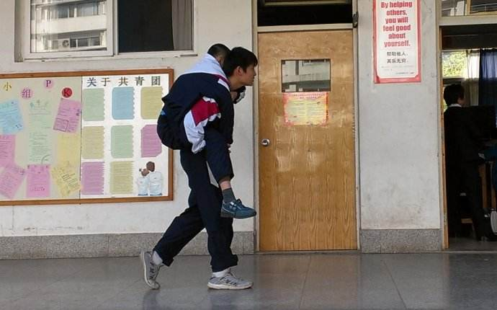
平时肯帮人，急时有人帮。
你生活中帮助过他人吗？做了哪些事？说一说。

Slide 31
与(yǔ)其锦上添花，不如雪中送炭(tàn)。
锦上添花：意指在美丽的锦织物上再添加鲜花。比喻略加修饰使美者更美。
雪中送炭：在下雪天给人送炭取暖，比喻在别人急需时给以物质上或精神上的帮助。

Slide 32
予人玫瑰，手有余香。
平时肯帮人，急时有人帮。
与其锦上添花，不如雪中送炭。

Slide 33
设计： 杭州经济技术开发区景苑小学 王红燕

